Slide 1
Sistema Integral de Información de Investigaciones CGEPI
FACULTAD DE SISTEMAS

Slide 2
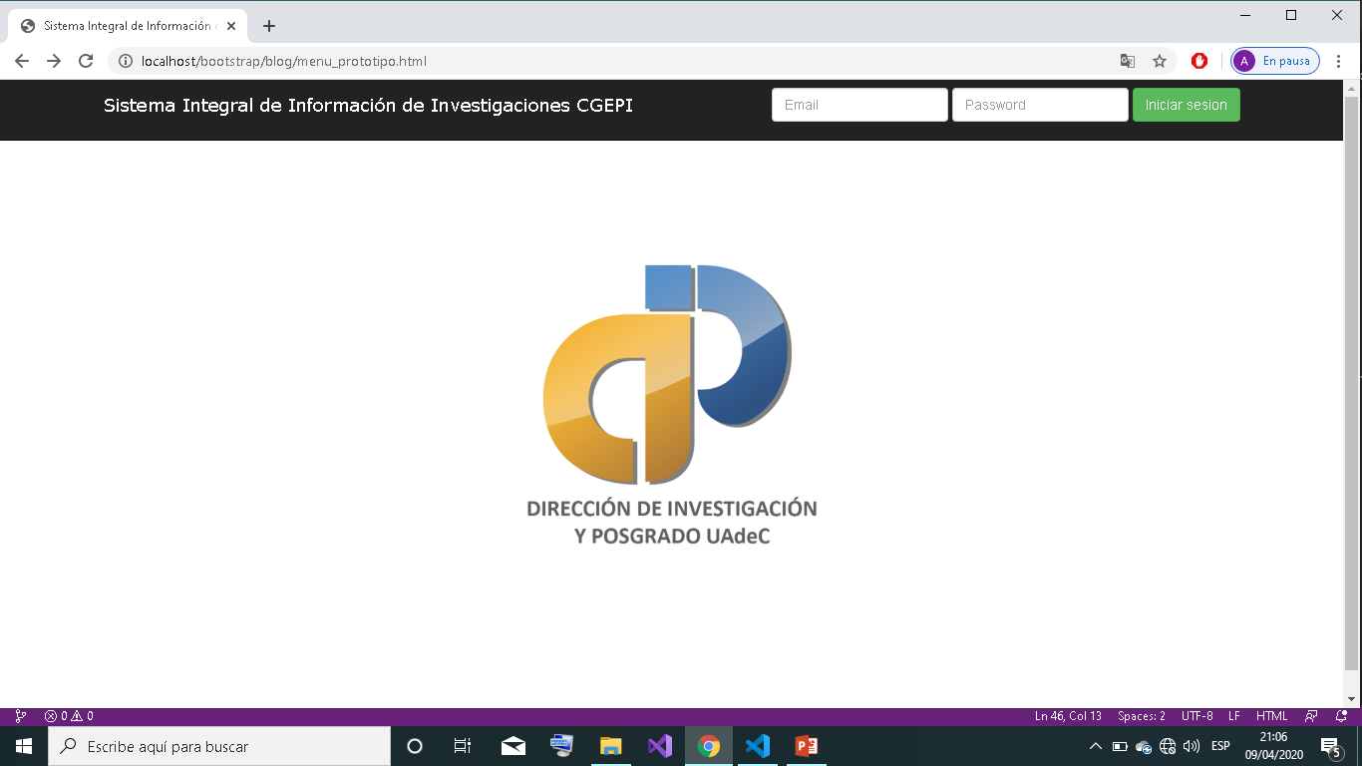
INGRESA CON LA CUENTA “uadec.edu.mx”
CUANDO INGRESE A LA PÁGINA ESTÁ SERÁ SU VISUALIZACIÓN

Slide 3
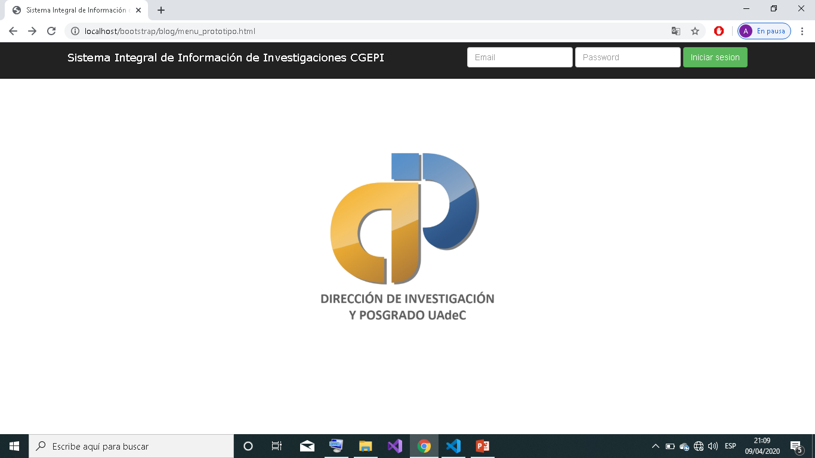
El diseño será responsivo

Slide 4
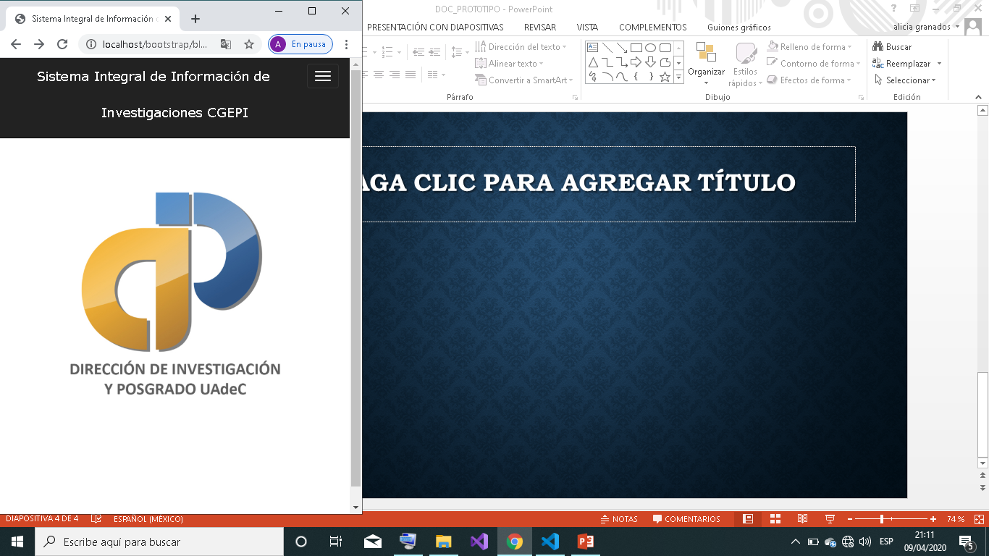
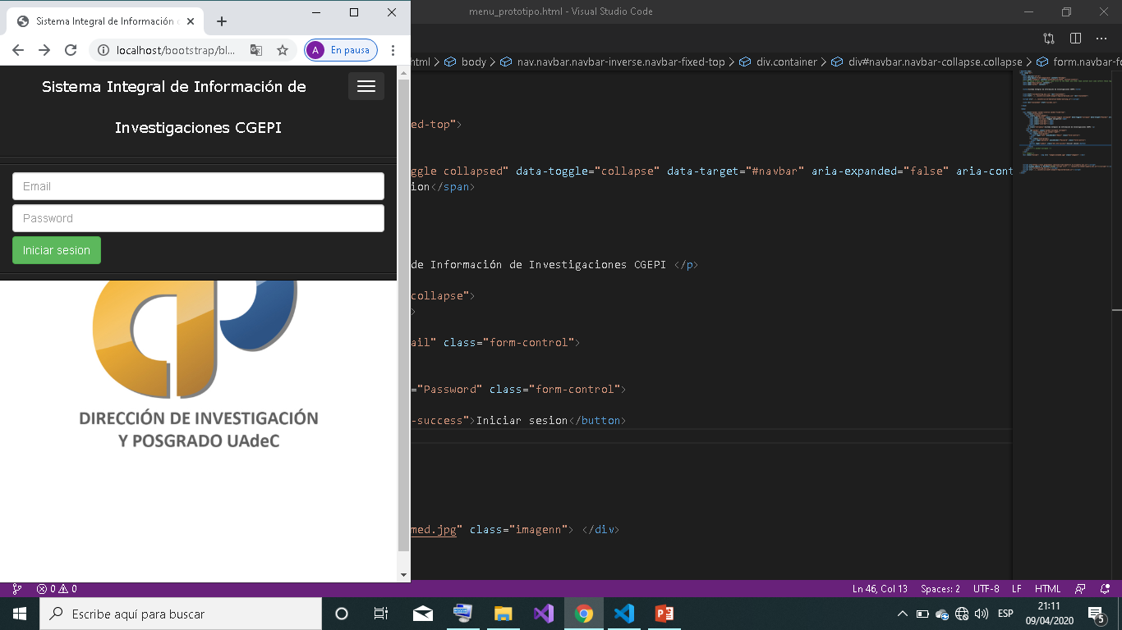
Pantalla chica

Slide 5
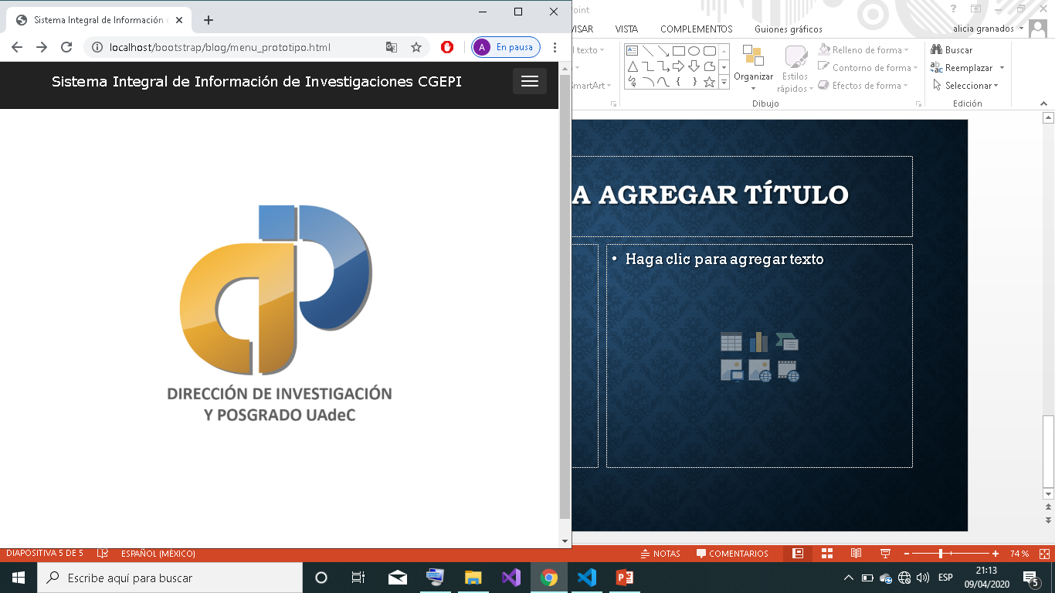
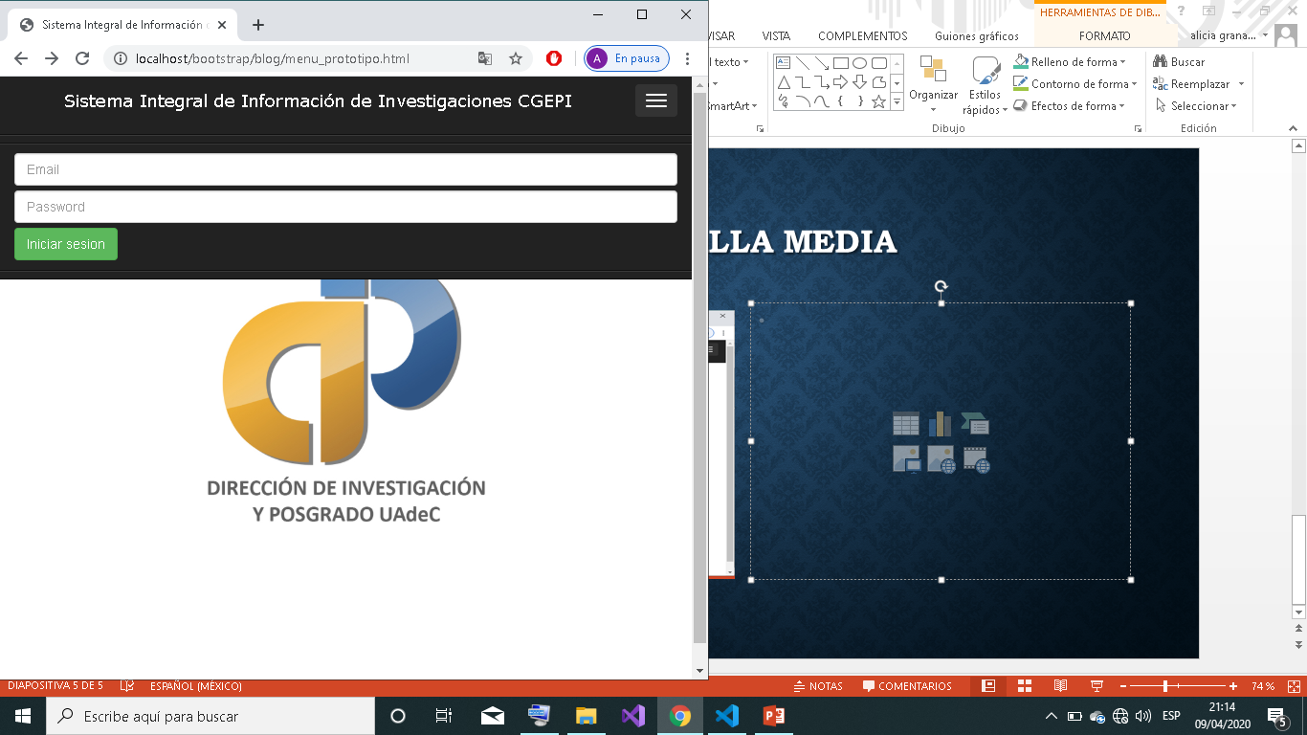
Pantalla media

Slide 6

AL INGRESAR EMAIL Y PASSWORD DAR CLIC EN INICIAR SESIÓN
Enseguida la enviará a la segunda página donde se podrá ver unas imágenes, igualmente en la parte superior se mostrará unos botones donde podrás seleccionar lo que quieras hacer ya sea registrarse para un proyecto o el registro de evidencias de la investigación.

Slide 7
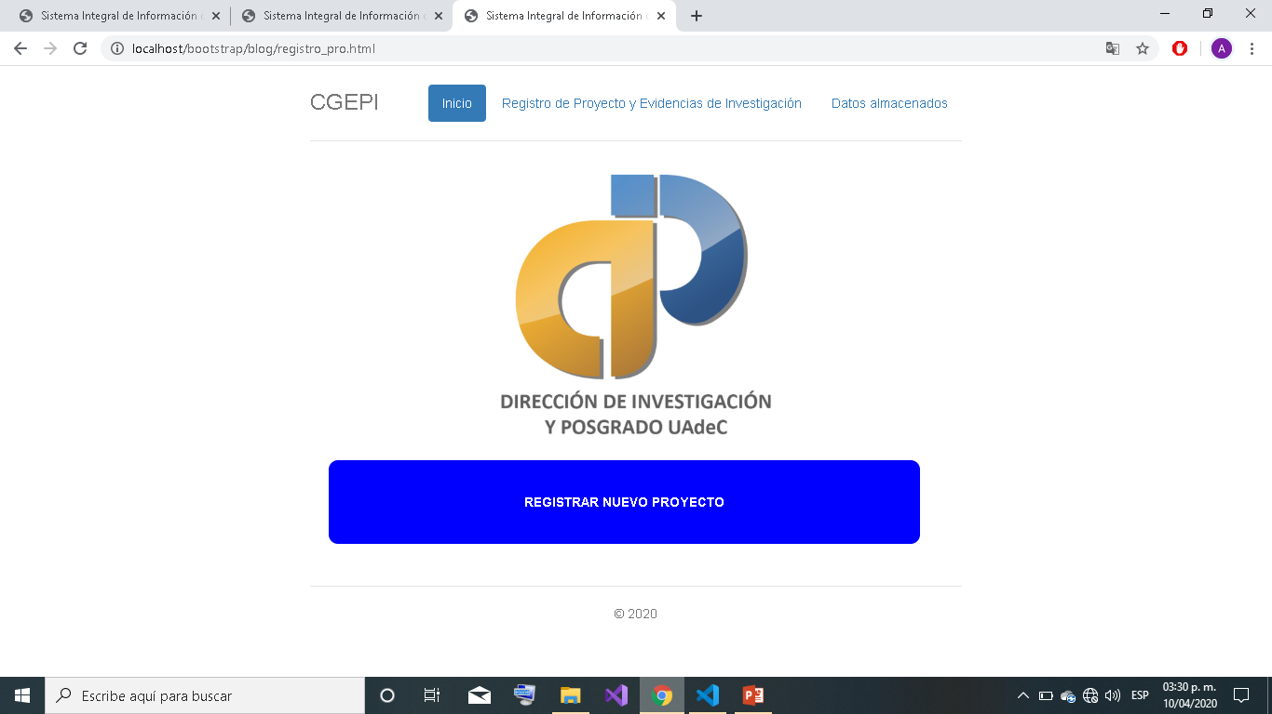
Al seleccionar registro de proyecto
Se mostrara la siguiente página donde tendrás un botón para registrar un proyecto nuevo
Al seleccionar registrar nuevo proyecto mandará a otra pagina para contestar el formulario.

Slide 8
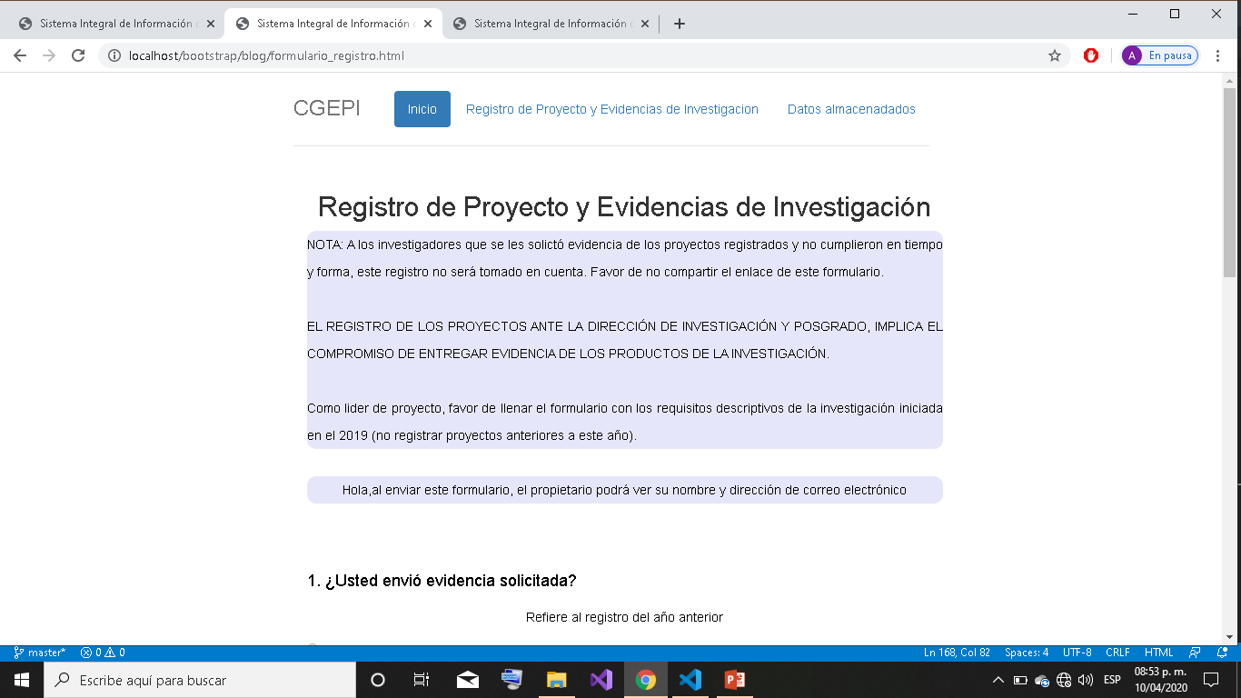
Formulario para el registro

Slide 9
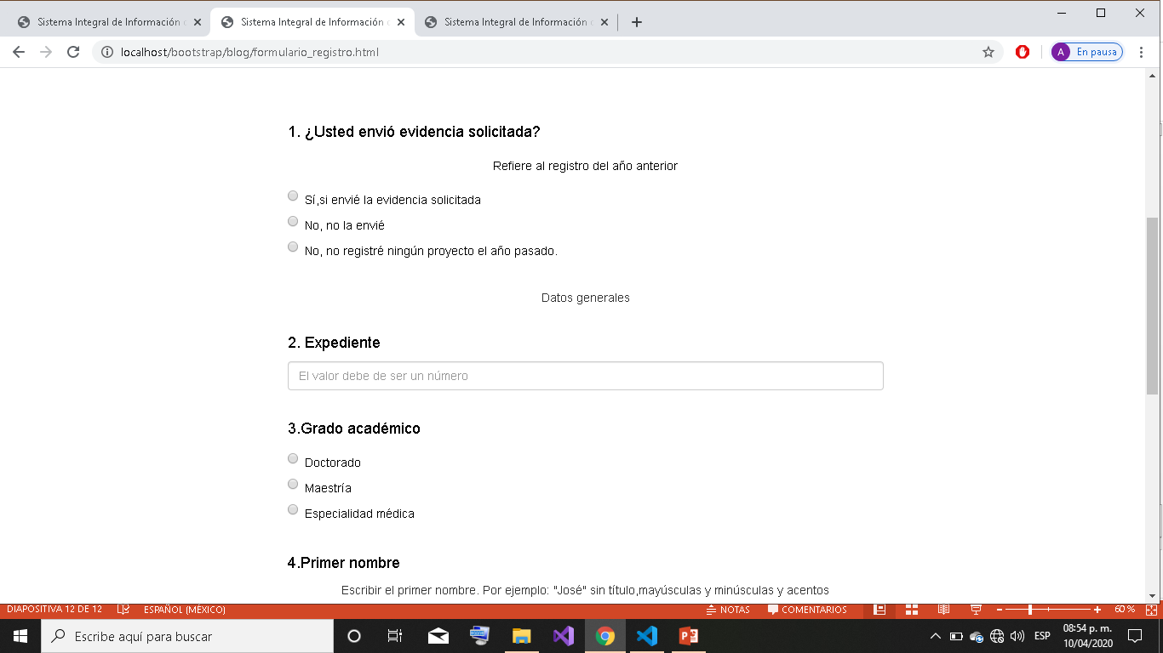
Tendrán que contestar cada pregunta

Slide 10
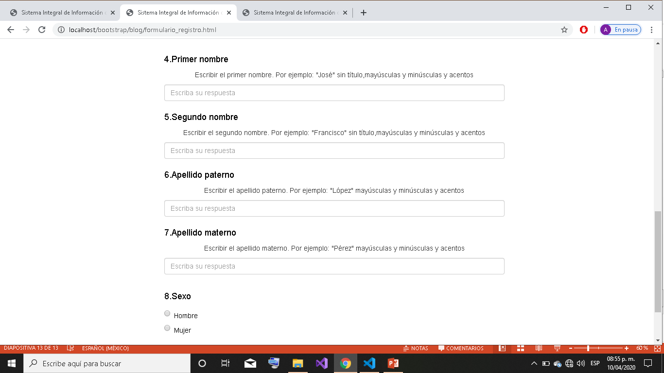

Slide 11
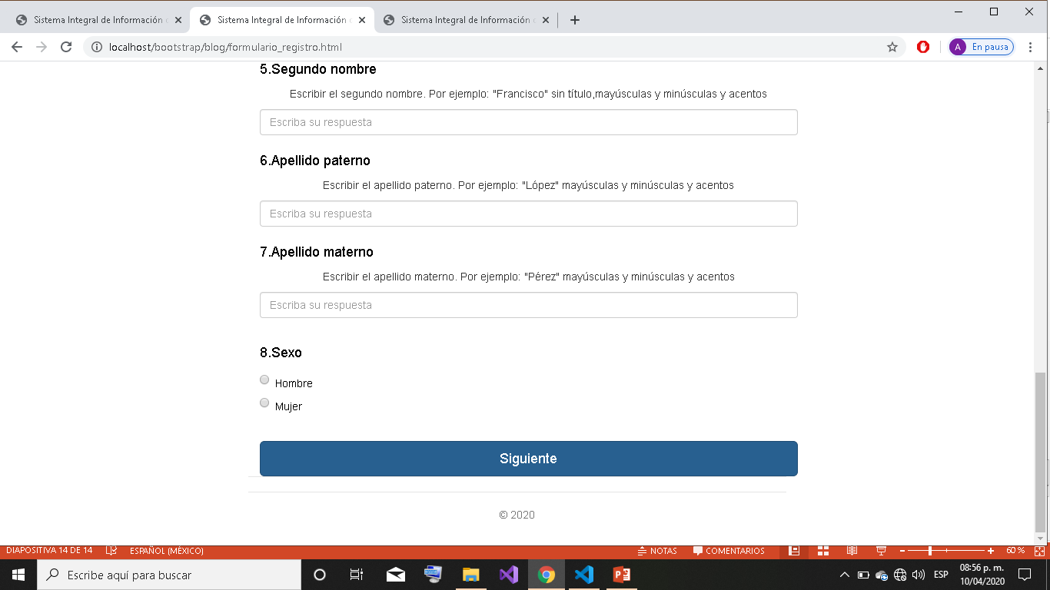
Al dar siguiente se enviará los datos registrados en la base de datos
Al contestar estas preguntas, dar clic en el botón siguiente que te mandará a la siguiente página para seguir contestando el registro

Slide 12
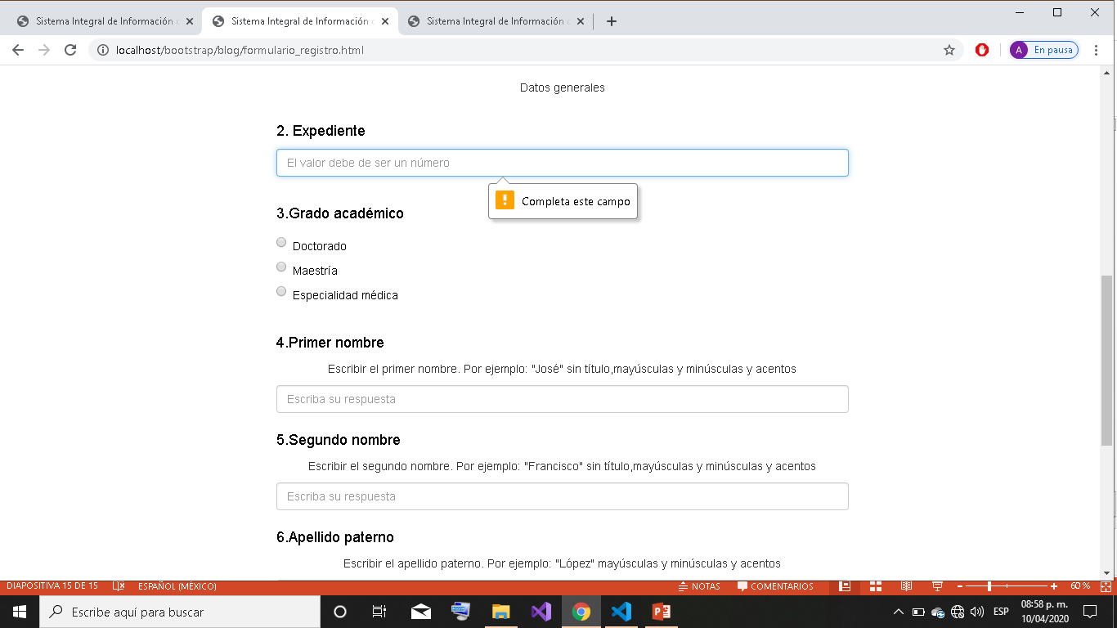
Al dar clic en el botón siguiente, y si te falta de llenar algunos campos te indicará que punto no se ha completado y no podrá avanzar a la siguiente página hasta que este todo completo

Slide 13
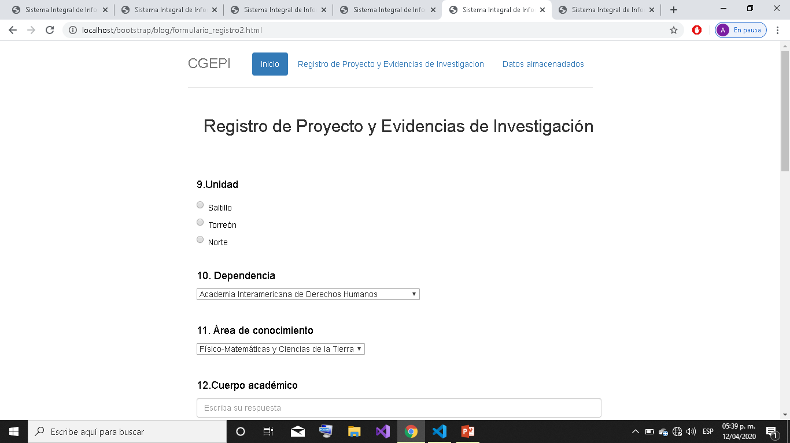
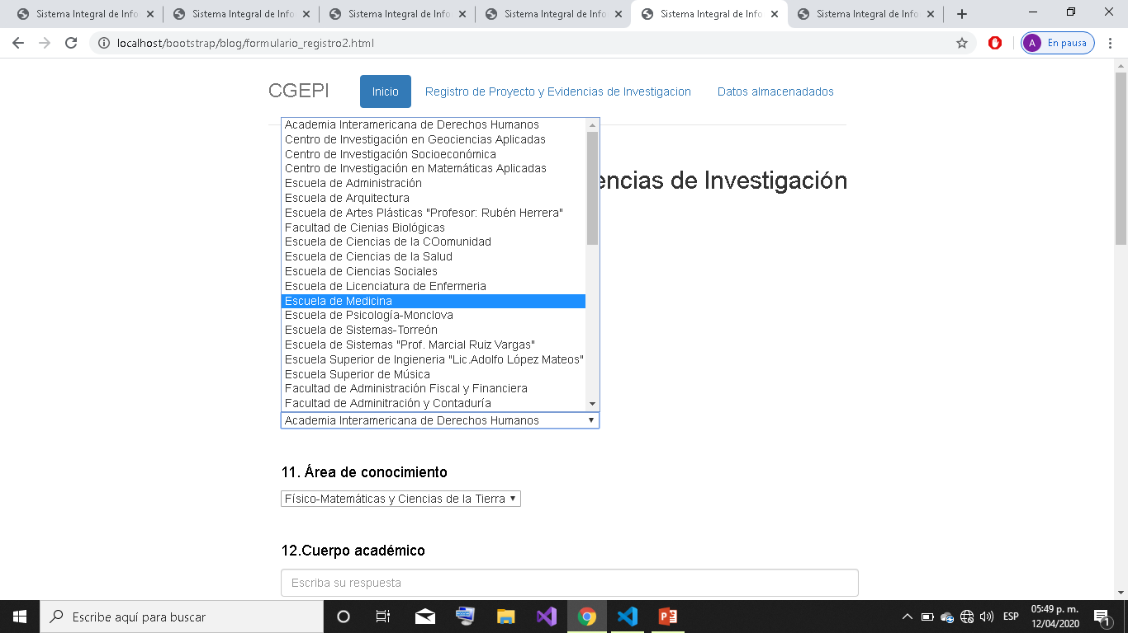
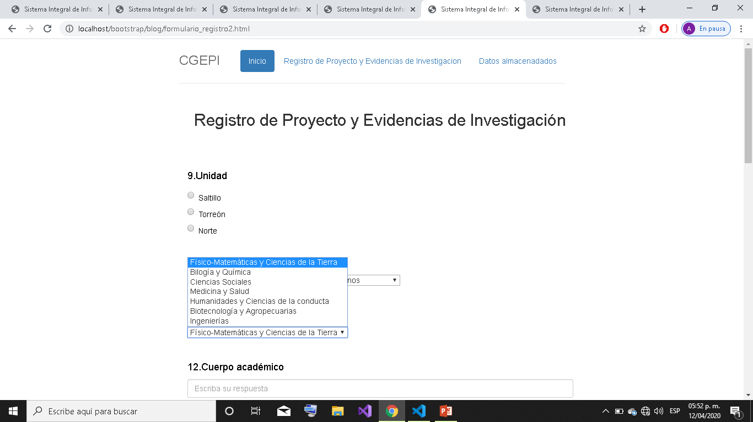
Luego de dar clic en siguiente te mandará a la siguiente página donde también tendrán que contestar las siguientes preguntas
Así se mostrarán las dependencias
Así será el área de conocimiento

Slide 14
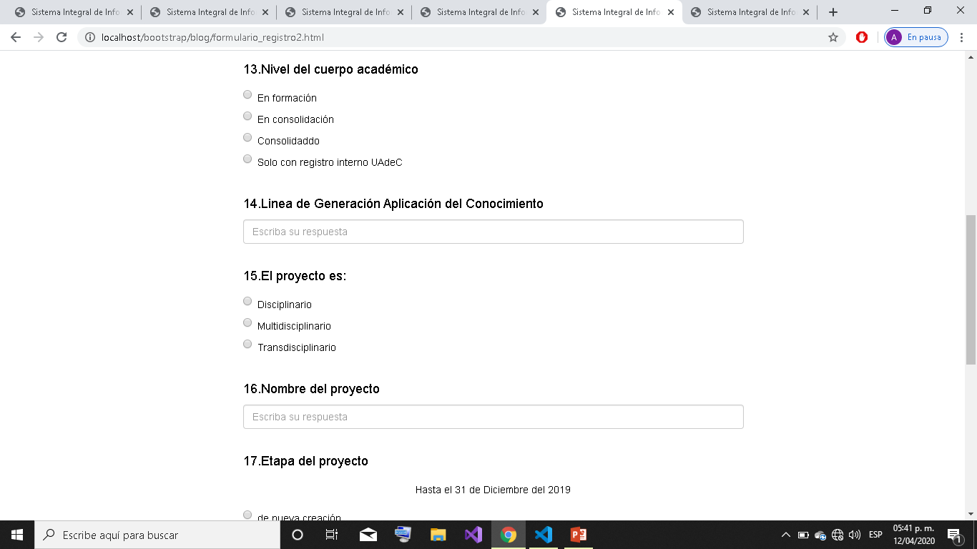

Slide 15
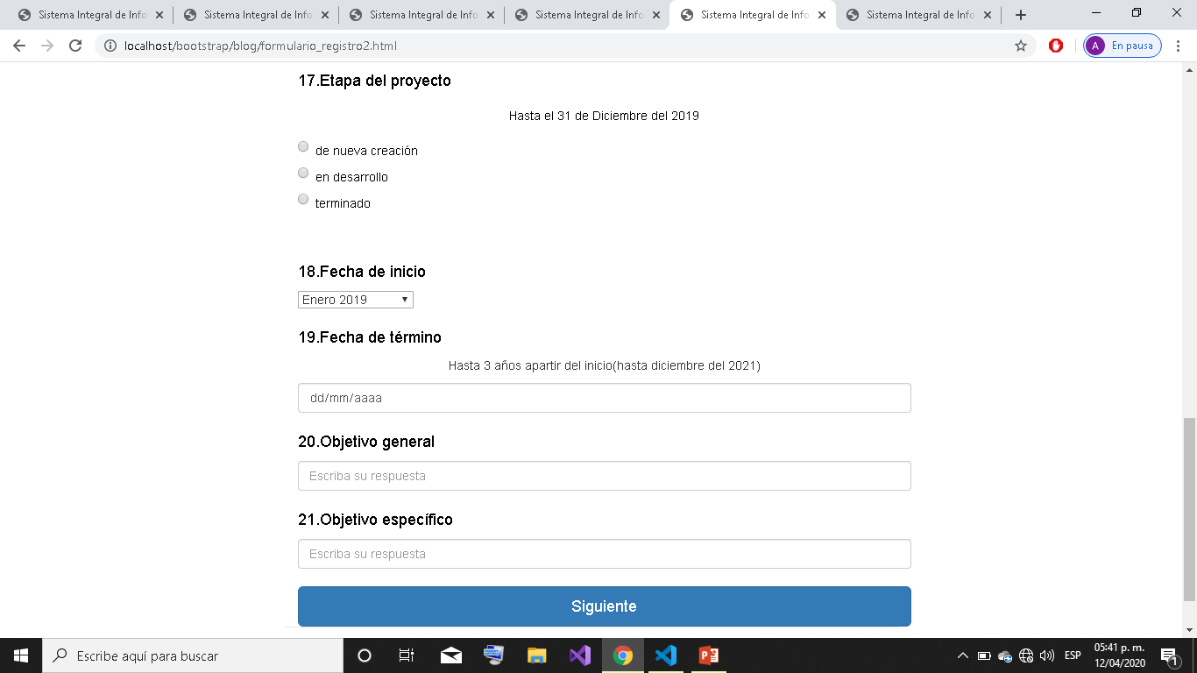
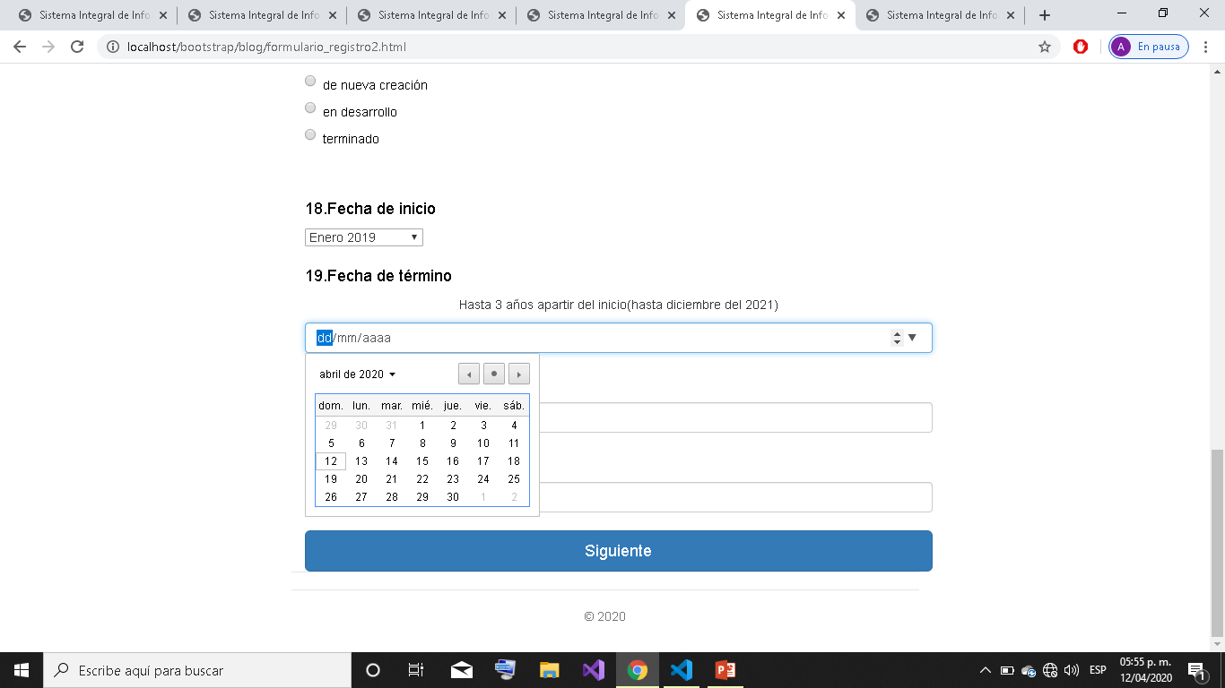
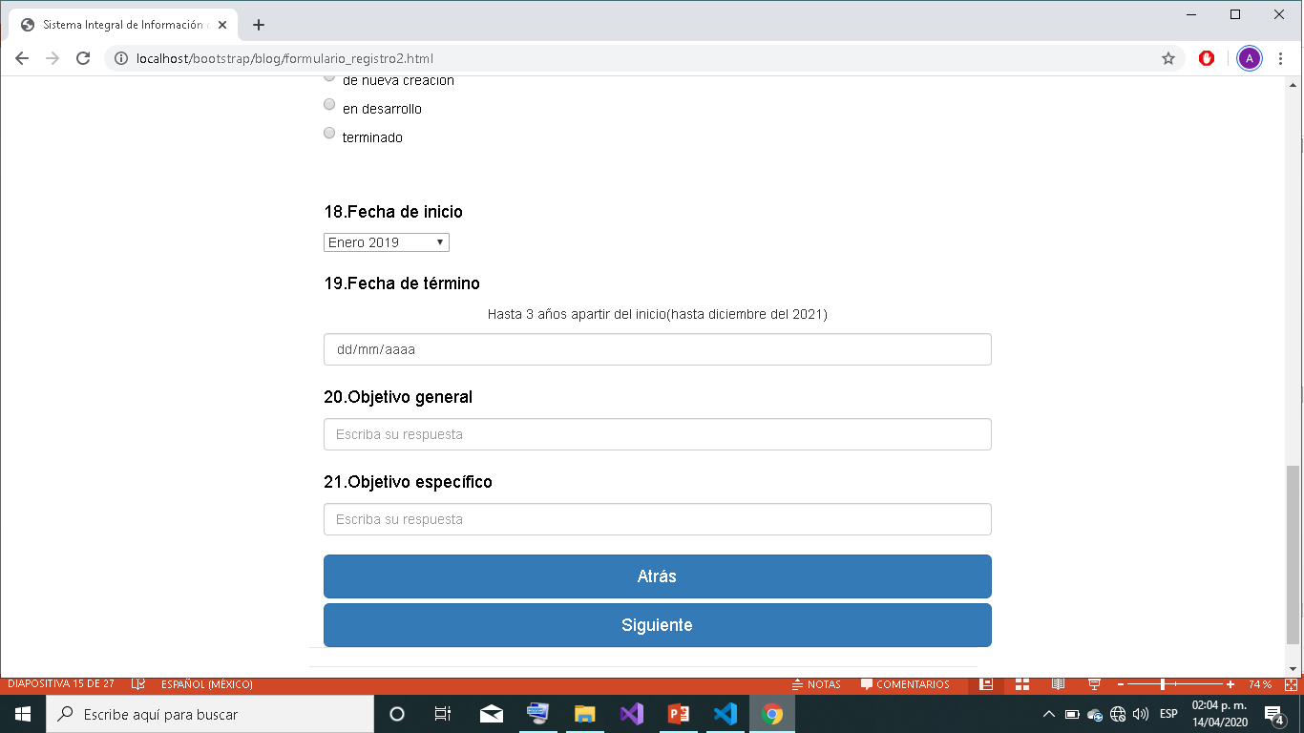
Podrás elegir la fecha mediante un calendario
Al seleccionar atrás podrás regresar a la página anterior
Al dar siguiente se enviará los datos registrados en la base de datos
Al dar clic mandará a la siguiente página para seguir contestando el formulario

Slide 16
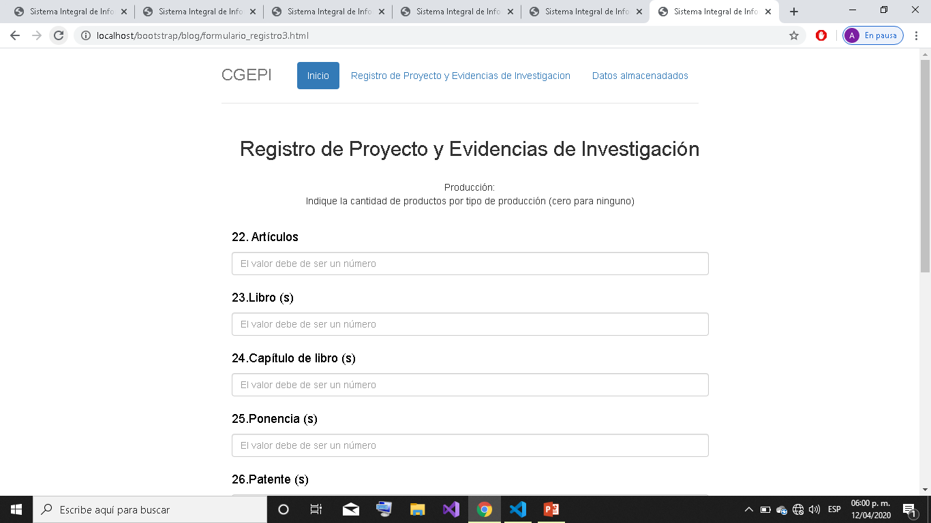

Slide 17
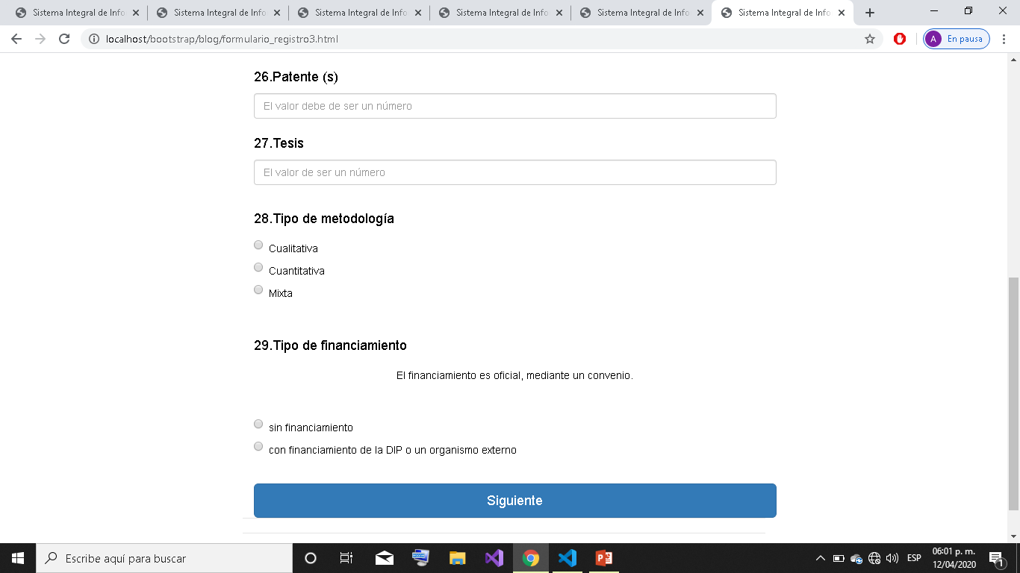
Al seleccionar atrás podrás regresar a la página anterior
Al dar siguiente se enviará los datos registrados en la base de datos
Al dar clic mandará a la siguiente página para seguir contestando el formulario
Al dar siguiente se enviará los datos registrados en la base de datos
Al dar clic mandará a la siguiente página para seguir contestando el formulario

Slide 18
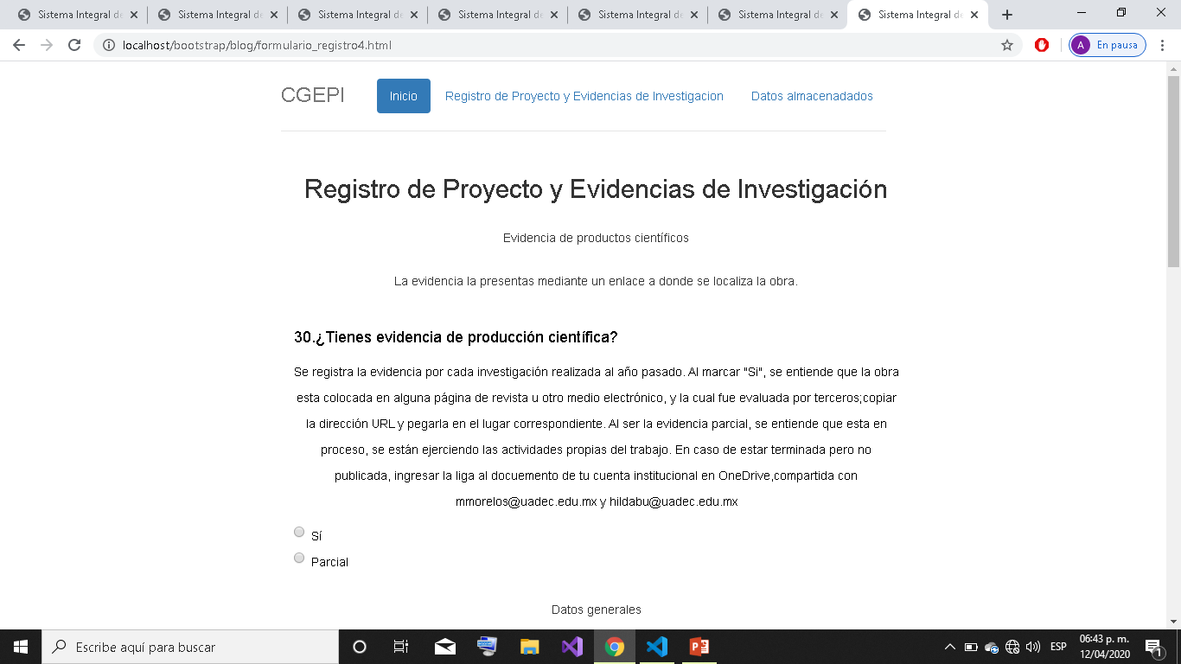
Aquí estará el segundo formulario de Evidencias de Investigación

Slide 19
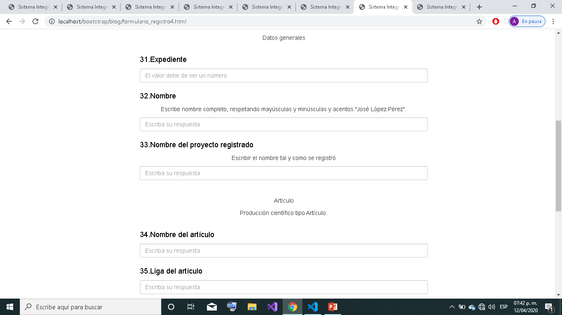

Slide 20
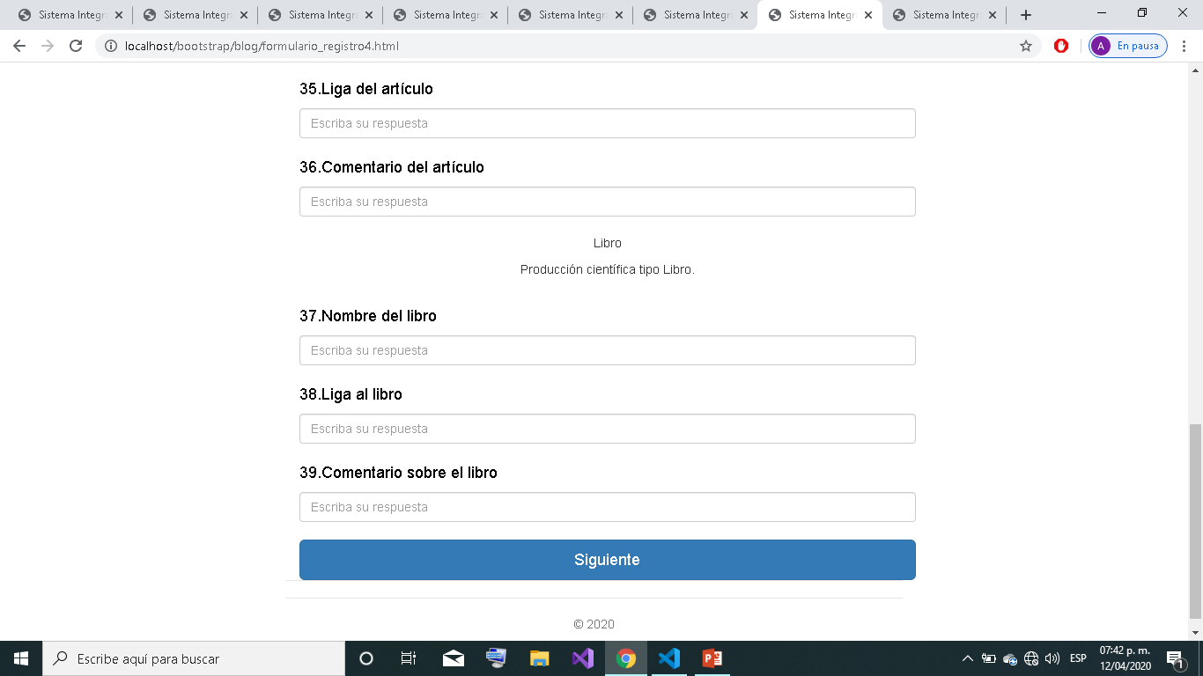
Al dar clic mandará a la siguiente página para seguir contestando el formulario
Al dar siguiente se enviará los datos registrados en la base de datos

Slide 21
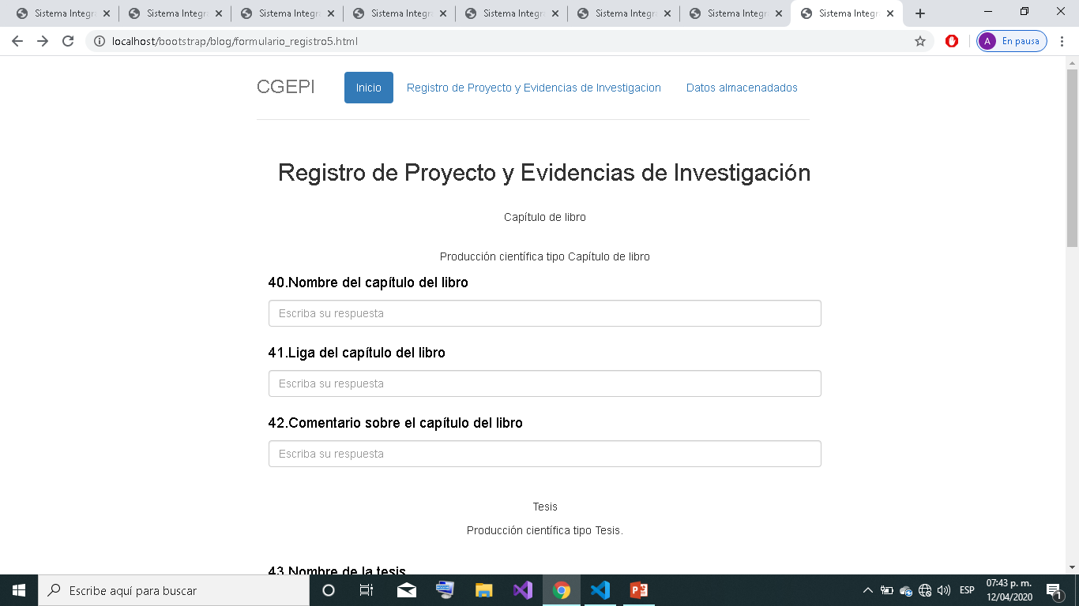

Slide 22
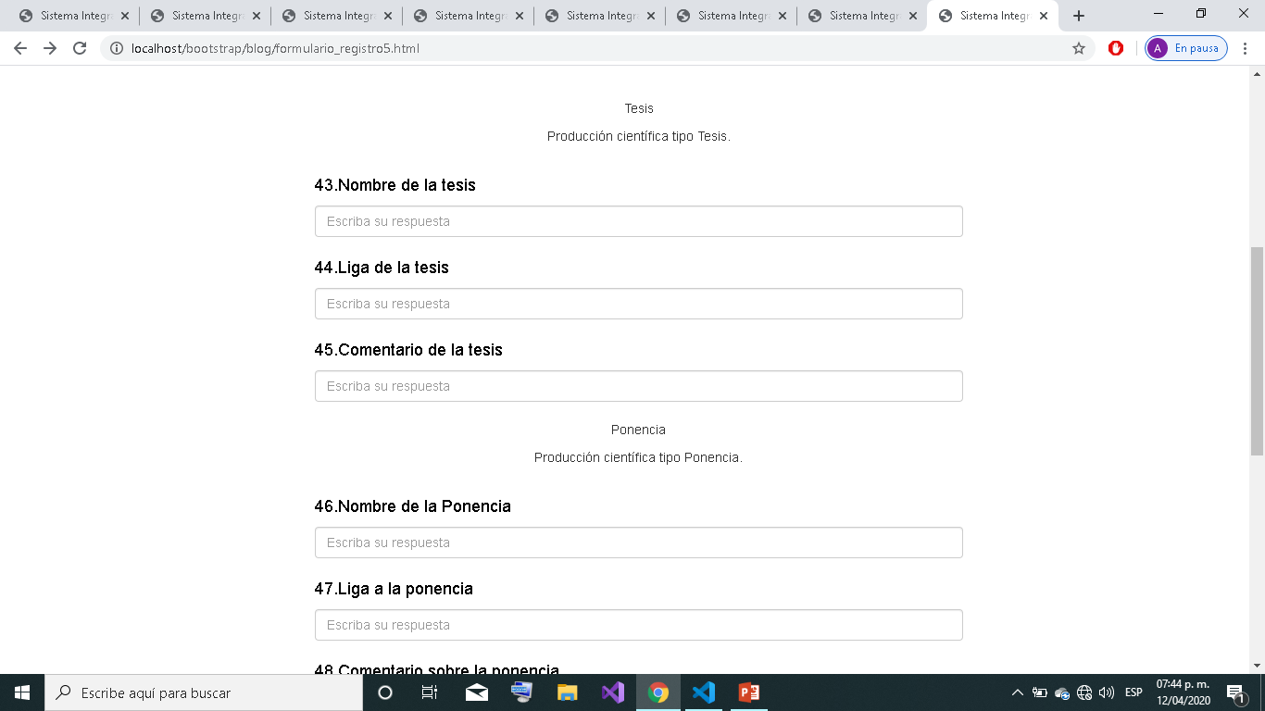

Slide 23
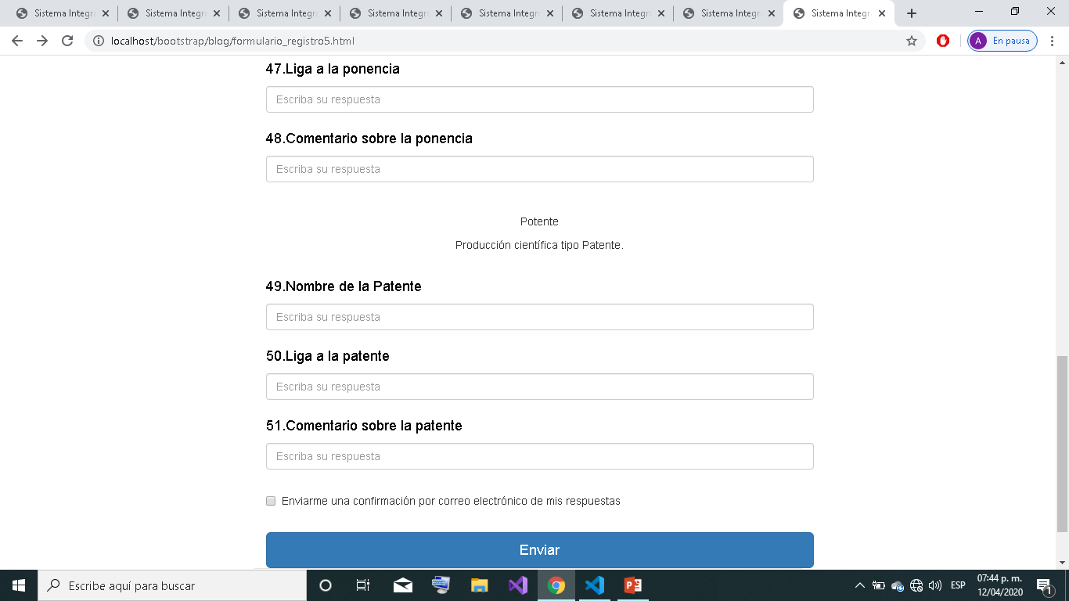

Slide 24
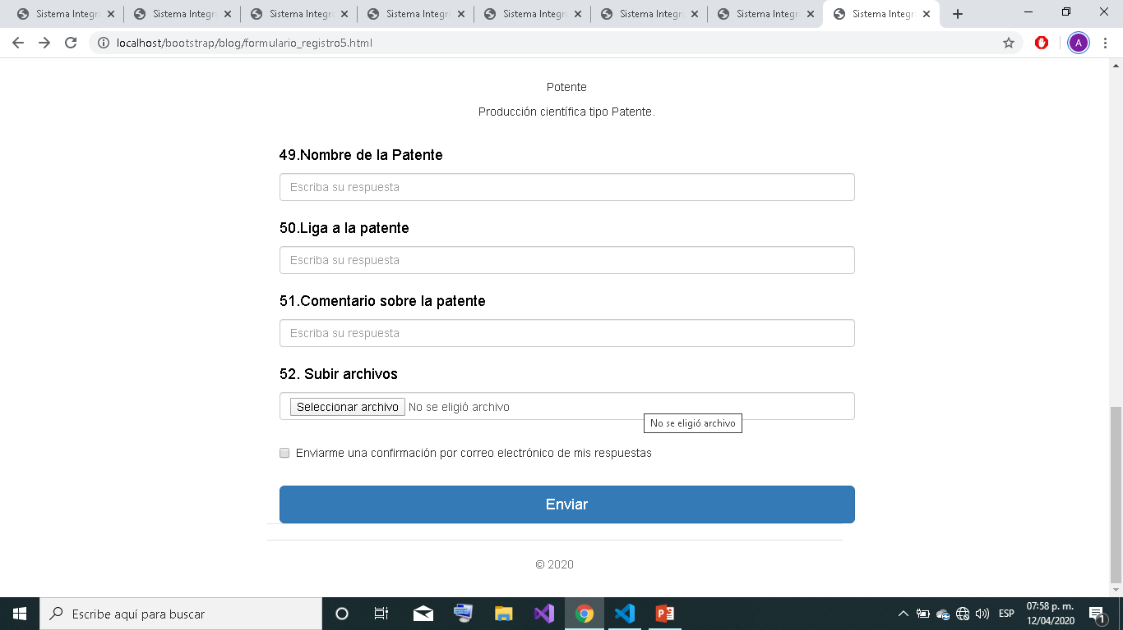
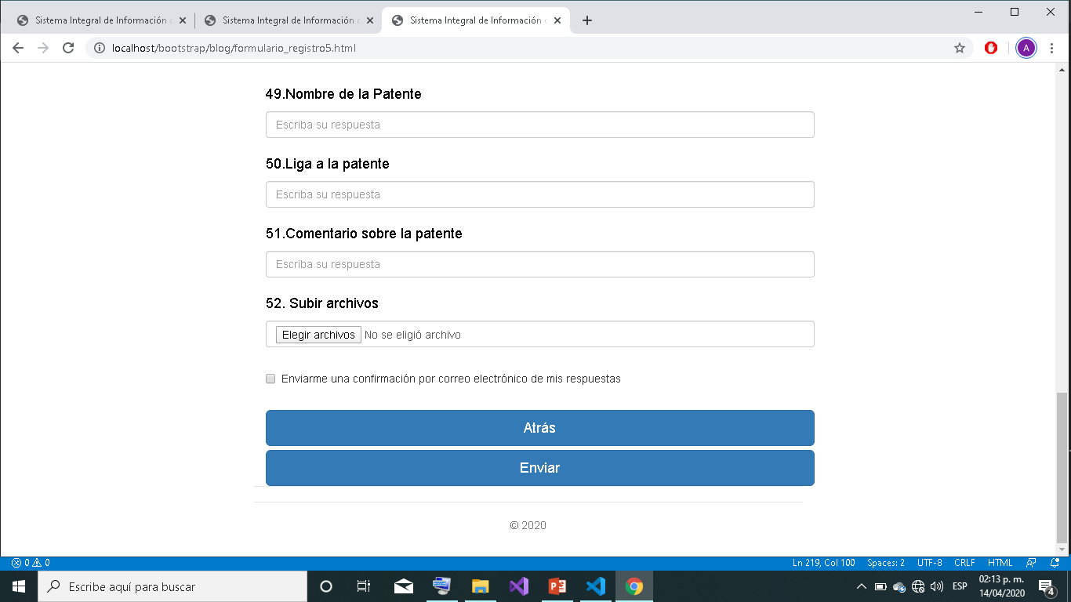
Podrán subir los archivos que serán tomados en cuenta como evidencias
Al dar enviar se enviará los datos registrados en la base de datos

Slide 25
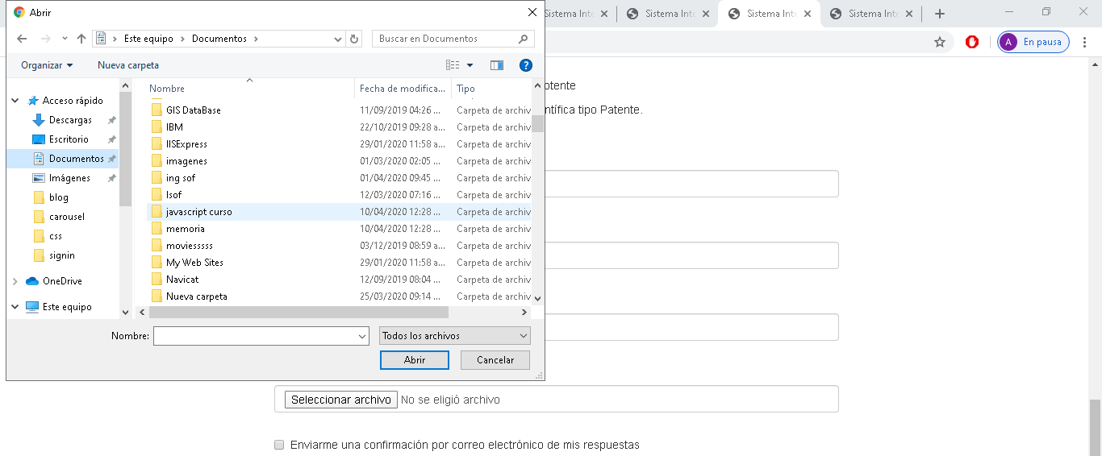
Podrás elegir el archivo que subirás como evidencia

Slide 26
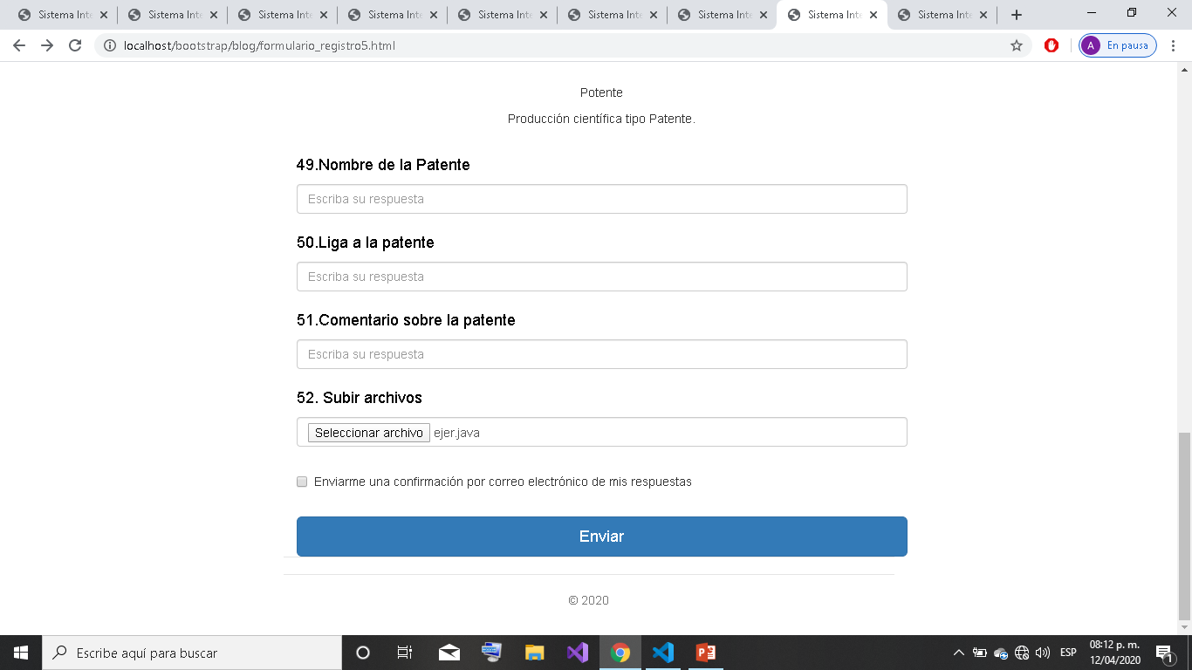
Al terminar el registro dar clic, para enviar una confirmación por correo electrónico de las respuestas introducidas
Aquí se verá el archivo a subir
Al dar enviar te aparecerá la siguiente página

Slide 27
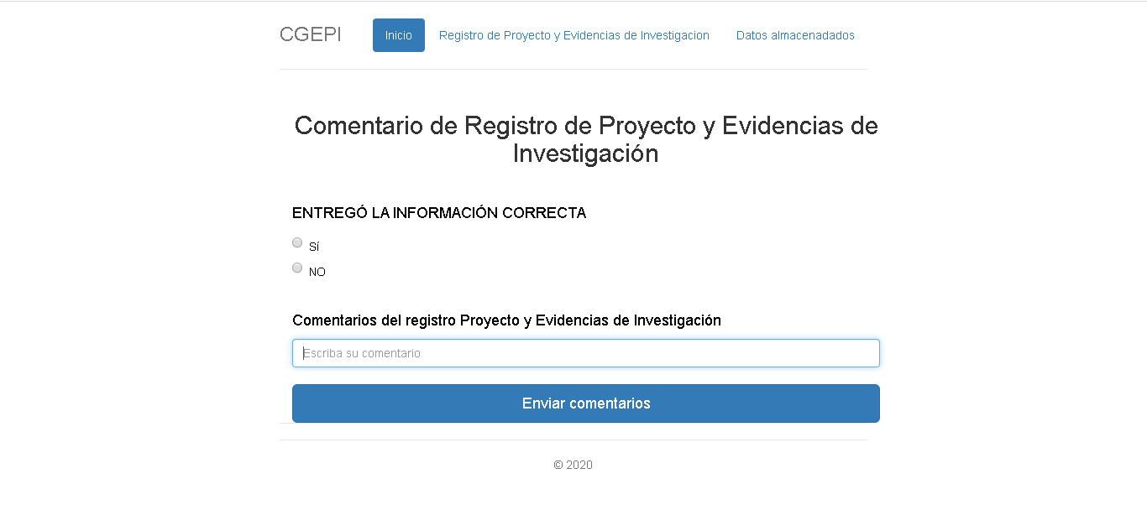
El organizador de la página pondrá comentarios del registro de proyecto registrado y evidencias de la investigación

